Slide 1
数 据 结 构
徐跃东 主讲
信息科学与工程学院

Slide 2
第九章 内排序
排序概述
插入排序
交换排序
选择排序
归并排序
基数排序
排序算法分析和比较

Slide 3
排序概述
排序是计算机内经常进行的一种操作，其目的是将一组“无序”的记录序列调整为“有序”的记录序列。
  例如：将下列关键字序列
  调整为：
52, 49, 80, 36, 14, 58, 61, 23, 97, 75
14, 23, 36, 49, 52, 58, 61 ,75, 80, 97

Slide 4
排序概述
正式的定义：
  输入：n个记录,R₀,R₁,…,R_{n-1},其相应的关键字分别为k₀,k₁,…,k_{n-1}。
  输出：R_{i,0},R_{i,1},…,R_{i,n-1},使得k_{i,0}≤k_{i,1}≤…≤k_{i,n-1} (或k_{i,0}≥k_{i,1}≥…≥k_{i,n-1})。

Slide 5
排序稳定性
待排序的表中存在有多个关键字相同的记录,经过排序后这些具有相同关键字的记录之间的相对次序保持不变,则称这种排序方法是稳定的
排序前 ( 56, 34, 47, 23, 66, 18, 82, 47 )
若排序后得到结果
( 18, 23, 34, 47, 47, 56, 66, 82 )
则称该排序方法是稳定的;
若排序后得到结果
( 18, 23, 34, 47, 47, 56, 66, 82 )
则称该排序方法是不稳定的。

Slide 6
内部排序和外部排序
若整个排序过程不需要访问外存便能完成，则称此类排序问题为内部排序；
若参加排序的记录数量很大，整个序列的排序过程不可能在内存中完成，则称此类排序问题为外部排序。

Slide 7
内排序
内部排序的过程是一个逐步扩大记录的有序序列长度的过程。
正序（待排序的表中元素已按关键字排好序）、反序（待排序的表中元素的关键字顺序正好相反）
有序序列区
无 序 序 列 区
经过一趟排序
有序序列区
无 序 序 列 区

Slide 8
内排序
数据结构定义：
待排序的顺序表类型的类型定义如下：
typedef int KeyType; //定义关键字类型
typedef struct //记录类型
{ KeyType key; //关键字项
InfoType data; //其他数据项,类型为InfoType
} RecType; //排序的记录类型定义

Slide 9
第九章 内排序
排序概述
插入排序
交换排序
选择排序
归并排序
基数排序
排序算法分析和比较

Slide 10
插入排序
基本思想是：每次将一个待排序的记录,按其关键字大小插入到已经排好序的子表中的适当位置。
有序序列R[1..i-1]
无序序列 R[i..n]
R[i]
有序序列R[1..i]
无序序列 R[i+1..n]

Slide 11
插入排序
直接插入排序（基于顺序查找）
折半插入排序（基于折半查找）
表插入排序（基于链表存储）
希尔排序（基于逐趟缩小增量）

Slide 12
直接插入排序
在R[1..i-1]中查找R[i]的插入位置
  从R[i-1]起向前进行顺序查找，监视哨设置在R[0]
R[0]
R[i]
j
j=i-1
插入位置
R[0] = R[i]; // 设置“哨兵”
for (j=i-1; R[0].key<R[j].key; --j); // 从后往前找
循环结束表明R[i]的插入位置为 j +1

Slide 13
直接插入排序
在R[1..i-1]中查找R[i]的插入位置
  对于在查找过程中找到的那些关键字不小于R[i].key的记录，并在查找的同时实现记录向后移动；
for (j=i-1; R[0].key<R[j].key; --j);
R[j+1] = R[j]
R[0]
R[i]
j
j= i-1
插入位置

Slide 14
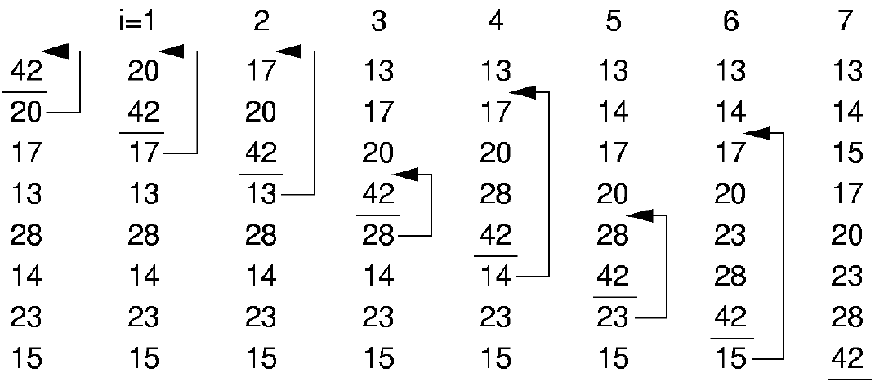
直接插入排序
直接插入排序示例

Slide 15
直接插入排序复杂度
实现内部排序的基本操作有两个
  “比较”序列中两个关键字的大小；
  “移动”记录。
注意：
  最坏、最好情况下的时间复杂度
  空间复杂度
  排序稳定性

Slide 16
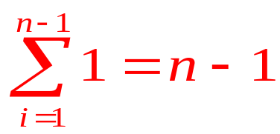
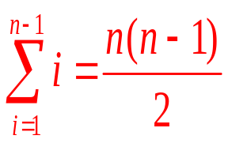
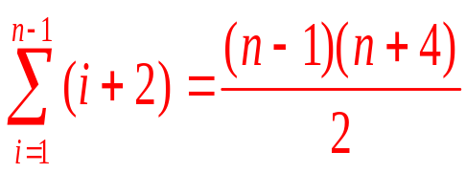
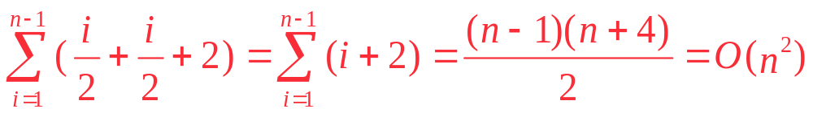
直接插入排序性能 – 时间复杂度
最好的情况：
最坏的情况
总的平均比较和移动次数约为
“比较”的次数：
“移动”的次数：
2(n-1)
“比较”的次数：
“移动”的次数：

Slide 17
直接插入排序性能 – 空间复杂度
空间复杂度O(1)：引入三个辅助遍历 i,j tmp
排序是稳定的

Slide 18
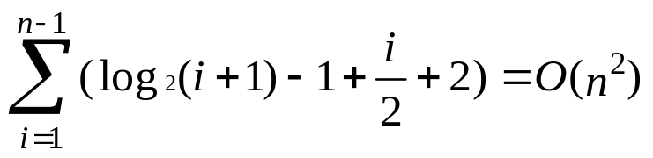
折半插入排序
因为 R[1..i-1] 是一个按关键字有序的有序序列，则可以利用折半查找实现“在R[1..i-1]中查找R[i]的插入位置”，即为折半插入排序。
是直接插入排序的拓展
  由于折半查找优于顺序查找，故折半插入排序性能优于直接插入排序
  在R[0..i-1]中查找插入R[i]的位置，折半查找的平均关键字比较次数为log₂(i+1)-1，平均移动元素的次数为i/2+2。平均的时间复杂度为：

Slide 19
折半插入排序
插入
位置
例如:
i
L.r
14 36 49 52 80
58 61 23 97 75
low
high
high
low
low
m
m
插入
位置
m
再如:
i
L.r
14 36 49 52 58 61 80
23 97 75
low
high
high
high
low
m
m
m

Slide 20
第九章 内排序
排序概述
插入排序
交换排序
选择排序
归并排序
基数排序
排序算法分析和比较

Slide 21
交换排序
基本思想：两两比较待排序记录的关键字,发现两个记录的次序相反时即进行交换,直到没有反序的记录为止。
  冒泡排序
  快速排序

Slide 22
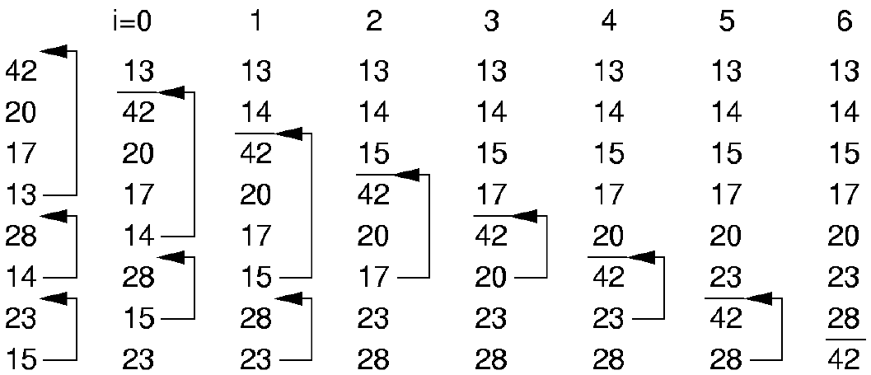
冒泡排序
示例1

Slide 23
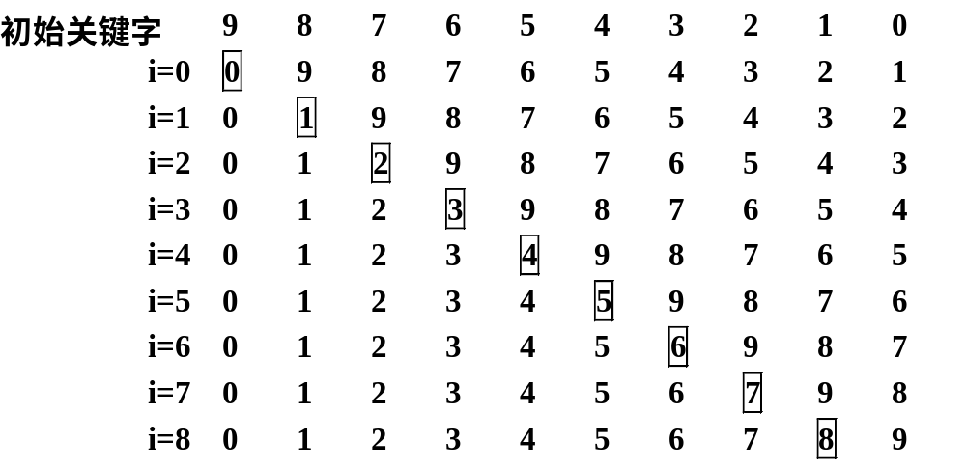
冒泡排序
示例2

Slide 24
冒泡排序
void BubbleSort(RecType R[],int n)
{ int i,j; bool exchange;RecType temp;
for (i=0;i<n-1;i++)
{ exchange=false;
for (j=n-1;j>i;j--) //比较,找出最小关键字的记录
if (R[j].key<R[j-1].key)
{ temp=R[j]; R[j]=R[j-1];R[j-1]=temp;
exchange=true;
}
if (exchange==false) return; //中途结束算法
}
}

Slide 25
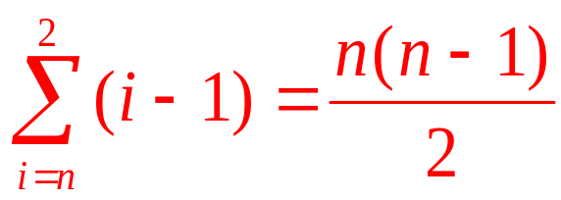
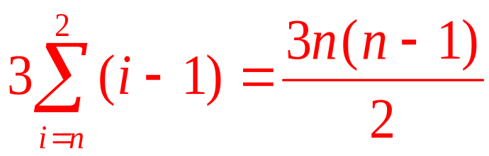
冒泡排序 – 复杂度
最好的情况
最坏的情况
平均情况 O(n² )，分析过程略微复杂
空间复杂度O(1)、稳定
“比较”的次数：
“移动”的次数：
n-1
0
“比较”的次数：
“移动”的次数：

Slide 26
快速排序
目标：找一个记录，以它的关键字作为“枢轴”，凡其关键字小于枢轴的记录均移动至该记录之前，反之，凡关键字大于枢轴的记录均移动至该记录之后。
致使一趟排序之后，记录的无序序列R[s..t]将分割成两部分：R[s..i-1]和R[i+1..t]，且 R[j].key≤ R[i].key ≤ R[j].key (s≤j≤i-1) 枢轴 (i+1≤j≤t)。

Slide 27
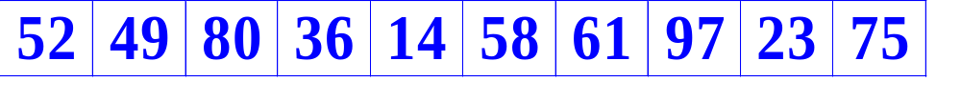
快速排序
例如
R[0]
s
52
t
23
14
52
80
low
low
low
low
low
high
high
high
high
high
high
设 R[s]=52 为枢轴

Slide 28
快速排序
示例1：
经过“一次划分” ，将关键字序列
52, 49, 80, 36, 14, 58, 61, 97, 23, 75
调整为: 23, 49, 14, 36, (52) 58, 61, 97, 80, 75
在调整过程中，设立了两个指针： low 和high，它们的初值分别为： s 和 t，
之后逐渐减小 high，增加 low，并保证
R[high].key≥52，和 R[low].key≤52,否则进行记录的“交换”。

Slide 29
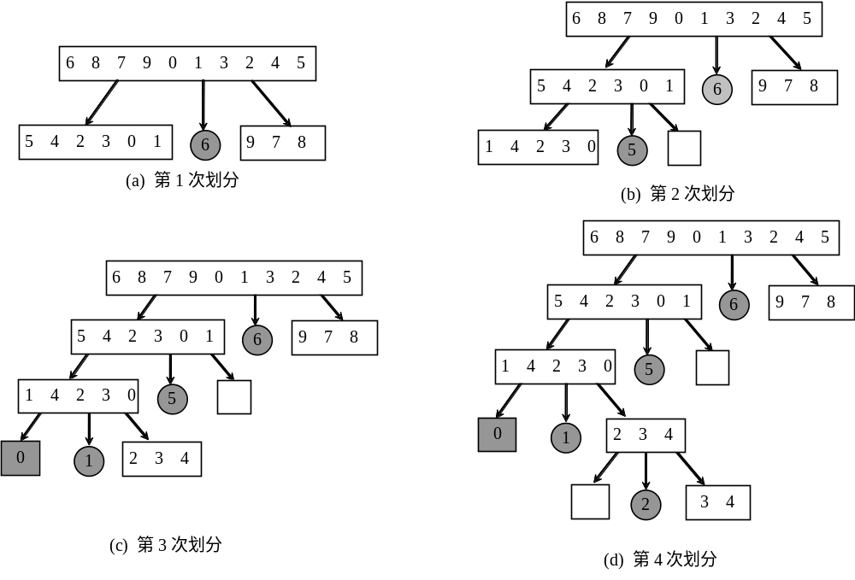
快速排序
示例2：设待排序的表有10个记录,其关键字分别为{6,8,7,9,0,1,3,2,4,5}。

Slide 30
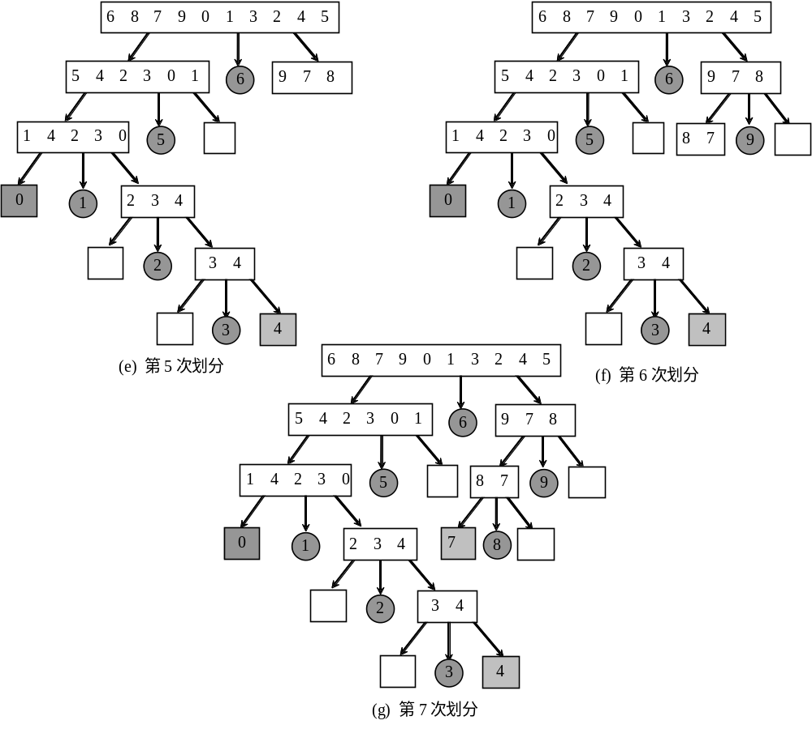
快速排序
示例2：

Slide 31
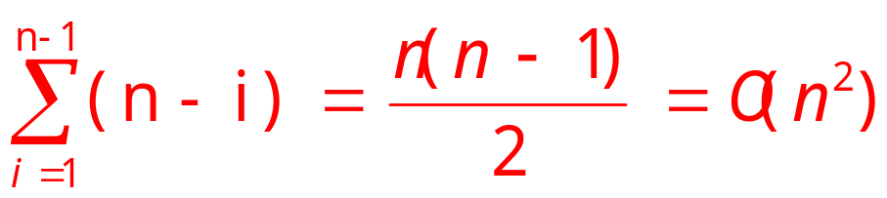
快速排序
快速排序的时间主要耗费在划分操作上，对长度为n的区间划分，共需要n-1次。
  最坏的情况：每次划分时选择的基准都是在左子区间为空。故第i次划分时区间长度为n-i+1，所需比较次数为n-i。
  最好的情况：每次划分时选择的基准都是在子区间的中间。
C(n) = (n-1) + 2 C(n/2) = O(n log₂ n)

Slide 32
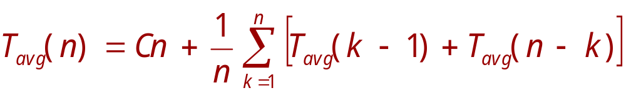
快速排序
快速排序的时间主要耗费在划分操作上，对长度为n的区间划分，共需要n-1次。
  平均情况：
空间复杂度： O(n log₂ n) – 递归栈
不稳定

Slide 33
快速排序
代码实现：
void QuickSort(RecType R[],int s,int t)
//对R[s]至R[t]的元素进行快速排序
{ int i=s,j=t; RecType temp;
if (s<t) //区间内至少存在2个元素的情况
{ temp=R[s]; //用区间的第1个记录作为基准
while (i!=j) //从两端交替向中间扫描,直至i=j为止
{ while (j>i && R[j].key>temp.key) j--;
R[i]=R[j];
while (i<j && R[i].key<temp.key) i++;
R[j]=R[i];
}
R[i]=temp;
QuickSort(R,s,i-1); //对左区间递归排序
QuickSort(R,i+1,t); //对右区间递归排序
}
}

Slide 34
第九章 内排序
排序概述
插入排序
交换排序
选择排序
归并排序
基数排序
排序算法分析和比较

Slide 35
选择排序
基本思想：每一趟从待排序的记录中选出关键字最小的记录，顺序放在已排好序的子表的最后，直到全部记录排序完毕。
  直接选择排序
  堆排序

Slide 36
直接选择排序
第i趟排序 - 从当前无序区中选出关键字最小的记录R[k]，将它与无序区的第1个记录R[i]交换，使R[0..i]和R[i+1..n-1]分别变为新的有序区和新的无序区。
有序序列R[1..i-1]
无序序列 R[i..n]
从中选出
关键字最小的记录
第 i 趟
简单选择排序
有序序列R[1..i]
无序序列 R[i+1..n]

Slide 37
直接选择排序
代码实现：
void SelectSort(RecType R[],int n)
{ int i,j,k; RecType temp;
for (i=0;i<n-1;i++) //做第i趟排序
{ k=i;
for (j=i+1;j<n;j++) //在[i..n-1]中选key最小的R[k]
if (R[j].key<R[k].key)
k=j; //k记下的最小关键字所在的位置
if (k!=i) //交换R[i]和R[k]
{ temp=R[i]; R[i]=R[k]; R[k]=temp; }
}
}

Slide 38
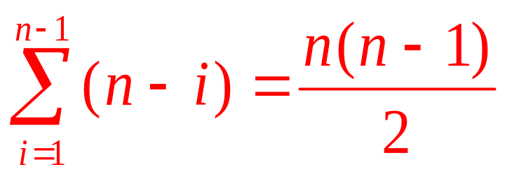
直接选择排序
时间性能分析：
  对 n 个记录进行简单选择排序，所需进行的 关键字间的比较次数 总计为：
  移动记录的次数，最小值为 0, 最大值为3(n-1)
  Overall复杂度：O(n²)

Slide 39
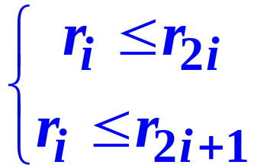

堆排序
堆排序是一树形选择排序，它的特点是，在排序过程中，将R[1..n]看成是一棵完全二叉树的顺序存储结构，利用完全二叉树中双亲结点和孩子结点之间的内在关系，在当前无序区中选择关键字最大（或最小）的记录。
堆是满足下列性质的数列{r₁, r₂, …，r_{n}}：
(小顶/根堆)
或
(大顶/根堆)

Slide 40
堆排序
若将该数列视作完全二叉树，则 r_{2i} 是 r_{i} 的左孩子； r_{2i+1} 是 r_{i} 的右孩子
示例：
r_{i}
r_{2i}
r_{2i+1}
12
36
27
65
40
34
14
98
81
73
55
49
不
是堆

Slide 41
堆排序
基本思路：每次挑选最大的元素归位，初始二叉树不断缩小，直至结点集合为空。
重要的概念：“筛选”指的是，对一棵左/右子树均为堆的完全二叉树，“调整”根结点使整个二叉树也成为一个堆。
筛选
堆
堆

Slide 42
堆排序
如何筛选？
12
比较
81
12
98
比较
73
81
49
73
64
36
27
40
55
12
98
64
12
98
是大根堆
但在 98 和 12 进行互换之后，它就不是堆了，
因此，需要对它进行“筛选”。

Slide 43
堆排序
如何建堆？建堆是一个从下往上进行“筛选”的过程。
  现在，左/右子树都已经调整为堆，最后只要调整根结点，使整个二叉树是个“堆”即可。
40
98
55
81
49
98
49
73
81
73
12
36
36
27
27
98
49
40
81
73
55
64
64
36
12
12

Slide 44
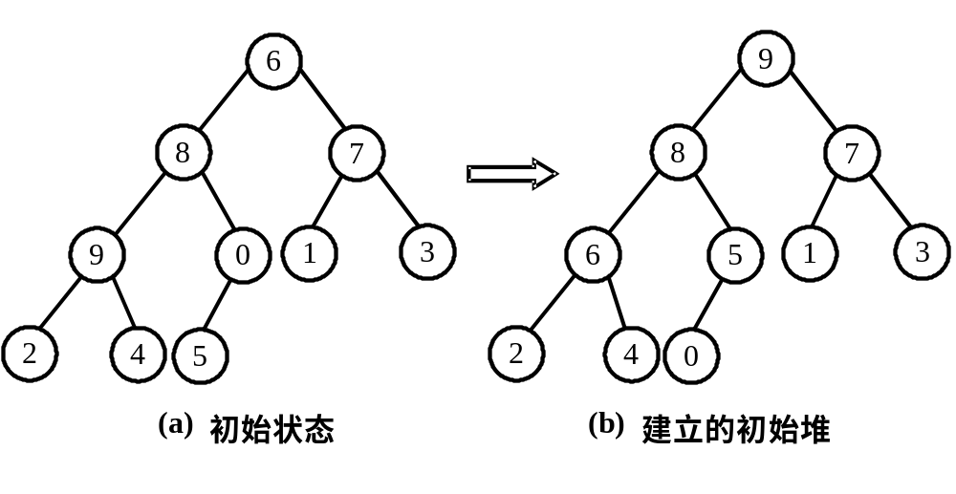
堆排序
排序过程？设待排序的表有10个记录，其关键字分别为{6,8,7,9,0,1,3,2,4,5}。

Slide 45
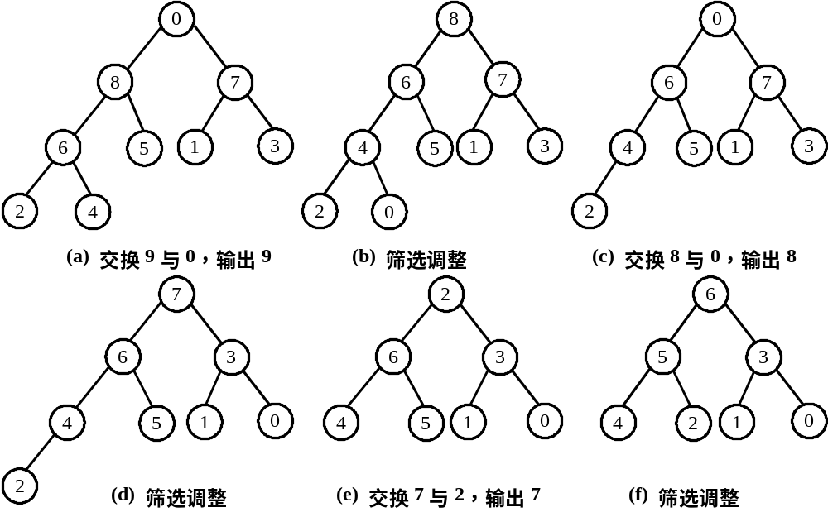
堆排序
排序过程

Slide 46
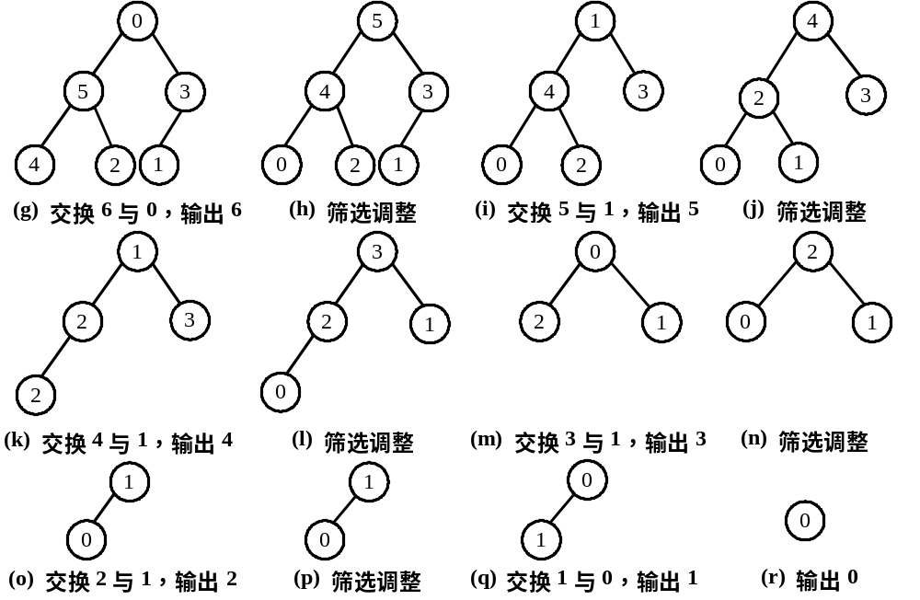
堆排序
排序过程

Slide 47
堆排序
代码实现：调整堆
void sift(RecType R[],int low,int high) //调整堆的算法
{ int i=low,j=2*i; //R[j]是R[i]的左孩子
RecType temp=R[i];
while (j<=high)
{ if (j<high && R[j].key<R[j+1].key) j++;
if (temp.key<R[j].key)
{ R[i]=R[j]; //将R[j]调整到双亲结点位置上
i=j; //修改i和j值,以便继续向下筛选
j=2*i;
}
else break;
}
R[i]=temp;
}
low
2*low
2*low+1
……
…
high

Slide 48
堆排序
代码实现：堆排序
void HeapSort(RecType R[],int n)
{ int i; RecType temp;
for (i=n/2;i>=1;i--) //循环建立初始堆
sift(R,i,n);
for (i=n;i>=2;i--) //进行n-1次循环,完成推排序
{ temp=R[1]; //将第一个元素同当前区间内R[1]对换
R[1]=R[i];R[i]=temp;
sift(R,1,i-1); //筛选R[1]结点,得到i-1个结点的堆
}
}

Slide 49
堆排序
复杂度分析：
  对深度为 k 的堆，“筛选”所需进行的关键字比较的次数至多为2(k-1)；
  对 n 个关键字，建成深度为h(=⎣log₂n⎦+1)的堆，所需进行的关键字比较的次数至多 4n (细节见书)；
  调整“堆顶” n-1 次，总共进行的关键字比较的次数不超过 2 (⎣log₂(n-1)⎦+ ⎣log₂(n-2)⎦+ …+log₂2) < 2n(⎣log₂n⎦)
堆排序的最坏时间复杂度为O(nlogn)。

Slide 50
第九章 内排序
排序概述
插入排序
交换排序
选择排序
归并排序
基数排序
排序算法分析和比较

Slide 51
归并排序
基本思想：多次将两个或两个以上的有序表合并成一个新的有序表。最简单的归并是直接将两个有序的子表合并成一个有序的表。
  在内部排序中，通常采用的是2-路归并排序。即：将两个位置相邻的记录有序子序列
有序子序列 R[l..m]
有序子序列 R[m+1..n]
归并为一个记录的有序序列。
有 序 序 列 R[l..n]
这个操作对顺序表而言，easy!

Slide 52
归并排序
如何归并有序子表？
void Merge(RecType R[],int low,int mid,int high)
{ RecType *R1;
int i=low,j=mid+1,k=0;
//k是R1的下标,i、j分别为第1、2段的下标
R1=(RecType *)malloc((high-low+1)*sizeof(RecType));
while (i<=mid && j<=high)
if (R[i].key<=R[j].key) //将第1段中的记录放入R1中
{ R1[k]=R[i]; i++;k++; }
else //将第2段中的记录放入R1中
{ R1[k]=R[j]; j++;k++; }
空间复杂度为O(high-low+1)

Slide 53
归并排序
如何归并有序子表？
while (i<=mid) //将第1段余下部分复制到R1
{ R1[k]=R[i]; i++;k++; }
while (j<=high) //将第2段余下部分复制到R1
{ R1[k]=R[j]; j++;k++; }
for (k=0,i=low;i<=high;k++,i++) //将R1复制回R中
R[i]=R1[k];
free(R1);
}

Slide 54
归并排序
如何归并有序子表？
MergePass()实现了一趟归并
void MergePass(RecType R[],int length,int n)
{ int i;
for (i=0;i+2*length-1<n;i=i+2*length)
//归并length长的两相邻子表
Merge(R,i,i+length-1,i+2*length-1);
if (i+length-1<n) //余下两个子表,后者长度小于length
Merge(R,i,i+length-1,n-1); //归并这两个子表
}

Slide 55
归并排序
如何归并有序子表？
MergePass()实现了一趟归并
void MergePass(RecType R[],int length,int n)
{ int i;
for (i=0;i+2*length-1<n;i=i+2*length)
//归并length长的两相邻子表
Merge(R,i,i+length-1,i+2*length-1);
if (i+length-1<n) //余下两个子表,后者长度小于length
Merge(R,i,i+length-1,n-1); //归并这两个子表
}

Slide 56
归并排序
如何归并有序子表？
复杂度分析：
  对 n 个记录进行归并排序的时间复杂度为Ο(nlogn)。即：每一趟归并的时间复杂度为 O(n)，总共需进行 ⎡log₂n⎤ 趟。
二路归并排序算法如下：
void MergeSort(RecType R[],int n)
{ int length;
for (length=1;length<n;length=2*length)
MergePass(R,length,n);
}

Slide 57
归并排序
示例：设待排序的表有8个记录,其关键字分别为{18,2,20,34,12,32,6,16,1,5}。说明采用归并排序方法进行排序的过程。
初始：
18 2 20 34 12 32 6 16 1 5
第1趟
2 18 20 34 12 32 6 16 1 5
第2趟
2 18 20 34 6 12 16 32 1 5
第3趟
2 6 12 16 18 20 32 34 1 5
第4趟
1 2 5 6 12 16 18 20 32 34

Slide 58
填空题
1. 若数据元素序列{11,12,13,7,8,9,23,4,5}是采用下列排序方法之一得到的第二趟排序后的结果，则该排序算法只能是 。
A. 起泡排序 B. 插入排序
C. 选择排序 D. 二路归并排序
2. 数据序列{8,9,10,4,5,6,20,1,2}只能是 的两趟排序后的结果。
A. 简单选择排序 B. 起泡排序
C. 直接插入排序 D. 堆排序

Slide 59
填空题
3. 已知关键字序列5,8,12,19,28,20,15,22是小根堆，插入关键字3，调整好后得到的小根堆是 。
A. 3,5,12,8,28,20,15,22,19
B. 3,5,12,19,20,15,22,8,28
C. 3,8,12,5,20,15,22,28,19
D. 3,12,5,8,28,20,15,22,19
4. 对一组数据(2,12,16,88,5,10)进行排序，若前三趟的结果如下：
第一趟：2,12,16,5,10,88
第二趟：2,12,5,10,16,88
第三趟：2,5,10,12,16,88
则采用的排序方法可能是 。
A. 冒泡排序 B. 希尔排序
C. 归并排序 D. 基数排序

Slide 60
填空题
5. 采用递归方式对顺序表进行快速排序，下列关于递归次数的叙述中，正确的是 。
A. 递归次数与初始数据的排列次序无关
B. 每次划分后，先处理较长的分区可以减少递归次数
C. 每次划分后，先处理较短的分区可以减少递归次数
D. 递归次数与每次划分后得到的分区处理顺序无关
6. 为实现快速排序法，待排序序列宜采用存储方式是 。
A. 顺序存储 B. 散列存储
C. 链式存储 D. 索引存储

Slide 61
第九章 内排序
排序概述
插入排序
交换排序
选择排序
归并排序
基数排序
排序算法分析和比较

Slide 62
基数排序
前述排序算法均是基于关键字之间的比较来实现的
基数排序是通过“分配”和“收集”过程来实现排序，是一种借助于多关键字排序的思想对单关键字排序的方法。
算法设计的理念是不同的！

Slide 63
基数排序
记录R[i]的关键字R[i].key是由d位数字组成，即 k^{d-1}k^{d-2}…k⁰，每一个数字表示关键字的一位，其中k^{d-1}为最高位，k⁰是最低位，每一位的值都在0≤k^{i}＜r范围内，其中r称为基数。
  对于二进制数r为2，对于十进制数r为10。
基数排序有两种：最低位优先（LSD）和最高位优先（MSD）。

Slide 64
基数排序
最低位优先
最高位优先
不需要对比关键字、不需要区分有序无序区。
先对K⁰进行排序，并按 K⁰ 的不同值将记录序列分成若干子序列之后，分别对 K¹ 进行排序，...…， 依次类推，直至最后对最次位关键字排序完成为止。
先对 K^{d-1} 进行排序，然后对 K^{d-2} 进行排序，依次类推，直至对最主位关键字 K⁰ 排序完成为止。

Slide 65
基数排序
p→369→367→167→239→237→138→230→139
进行第一次分配
f[0] r[0]
→230←
f[7] r[7]
→367 ←
→167
→237
f[8] r[8]
→138←
f[9] r[9]
→369 ←
→239
→139
进行第一次收集
p→230
→367→167→237
→138
→368→239→139

Slide 66
基数排序
p→230→367→167→237→138→368→239→139
进行第二次分配
f[3] r[3]
→230 ←
→237
→138
→239
→139
f[6] r[6]
→367 ←
→167
→368
进行第二次收集
p→230→237→138→239→139
→367→167→368

Slide 67
基数排序
p→230→237→138→239→139→367→167→368
进行第三次分配
f[1] r[1]
→138 ←
→139
→167
f[2] r[2]
→230 ←
→237
→239
f[3] r[3]
→367 ←
→368
进行第三次收集之后便得到记录的有序序列
p→138→139→167
→230→237→239
→367→368

Slide 68
基数排序
代码实现：
#define MAXE 20 //线性表中最多元素个数
#define MAXR 10 //基数的最大取值
#define MAXD 8 //关键字位数的最大取值
typedef struct node
{ char data[MAXD]; //记录的关键字定义的字符串
struct node *next;
} RecType1; //单链表中每个结点的类型
p
…
a₁
a₂
a₃
a_{n}
∧
基数排序数据的存储结构

Slide 69
基数排序
代码实现：
void RadixSort(RecType1 *&p,int r,int d)
//p为待排序序列链表指针,r为基数,d为关键字位数
{ RecType1 *head[MAXR],*tail[MAXR],*t;
//定义各链队的首尾指针
int i,j,k;
for (i=d-1;i>=0;i--) //从低位到高位做d趟排序
//123以“321”存储
{ for (j=0;j<r;j++) //初始化各链队首、尾指针
head[j]=tail[j]=NULL;
while (p!=NULL) //对于原链表中每个结点循环
{ k=p->data[i]-'0'; //找第k个链队
if (head[k]==NULL)
//进行分配,即采用尾插法建立单链表
{ head[k]=p; tail[k]=p; }
else
{ tail[k]->next=p; tail[k]=p; }
p=p->next; //取下一个待排序的元素
}
分配

Slide 70
基数排序
代码实现
p=NULL;
for (j=0;j<r;j++) //对于每一个链队循环进行收集
if (head[j]!=NULL)
{ if (p==NULL)
{ p=head[j];
t=tail[j];
}
else
{ t->next=head[j];
t=tail[j];
}
}
t->next=NULL; //最后一个结点的next域置NULL
}
}
收集
排序完成后，p指向的是一个有序单链表

Slide 71
基数排序
复杂度分析
  基数排序的时间复杂度为O(d(n+r))
  分配为O(n+r)
  收集为O(n+r)
  d为“分配-收集”的趟数

Slide 72
第九章 内排序
排序概述
插入排序
交换排序
选择排序
归并排序
基数排序
排序算法分析和比较

Slide 73
排序算法比较
平均时间性能
  时间复杂度为 O(nlogn)：
    快速排序、堆排序和归并排序
  时间复杂度为 O(n²)：
    直接插入排序、冒泡排序和简单选择排序
  时间复杂度为 O(n):
    基数排序

Slide 74
排序算法比较
当待排记录序列按关键字顺序有序时，直接插入排序和冒泡排序能达到O(n)的时间复杂度，快速排序的时间性能蜕化为O(n²) 。
简单选择排序、堆排序和归并排序的时间性能不随记录序列中关键字的分布而改变。

Slide 75
排序算法比较
空间性能对比
  所有的简单排序方法(包括：直接插入、起泡和简单选择) 和堆排序的空间复杂度为O(1)；
  快速排序为O(logn)，为递归程序执行过程中，栈所需的辅助空间；
  归并排序所需辅助空间最多，其空间复杂度为 O(n);
  链式基数排序需附设队列首尾指针，则空间复杂度为 O(r)。

Slide 76
排序算法比较
稳定性对比
  直接插入排序、冒泡排序、归并排序、基数排序都是稳定的排序方法
  快速排序、堆排序和希尔排序是不稳定的排序方法
  一般说来，是看比较是否在相邻的两个关键字之间进行

Slide 77
排序算法比较
排序方法 | 时间复杂度 |  |  | 空间复杂度 | 稳定性 | 复杂性
 | 平均情况 | 最坏情况 | 最好情况
直接插入排序 | O(n²) | O(n²) | O(n) | O(1) | 稳定 | 简单
希尔排序 | O(n^{1.3}) |  |  | O(1) | 不稳定 | 较复杂
冒泡排序 | O(n²) | O(n²) | O(n) | O(1) | 稳定 | 简单
快速排序 | O(nlog₂n) | O(n²) | O(nlog₂n) | O(log₂n) | 不稳定 | 较复杂
直接选择排序 | O(n²) | O(n²) | O(n²) | O(1) | 不稳定 | 简单
堆排序 | O(nlog₂n) | O(nlog₂n) | O(nlog₂n) | O(1) | 不稳定 | 较复杂
归并排序 | O(nlog₂n) | O(nlog₂n) | O(nlog₂n) | O(n) | 稳定 | 较复杂
基数排序 | O(d(n+r)) | O(d(n+r)) | O(d(n+r)) | O(r) | 稳定 | 较复杂

Slide 78
排序算法比较
排序方法的时间复杂度的下限（关键字比较）
例如，对三个关键字进行排序的判定树如下：
K₁<K₂
K₁<K₃
K₂<K₃
K₂< K₃
K₂<K₁<K₃
K₁<K₃
K₁<K₂<K₃
K₃<K₂<K₁
K₂<K₃<K₁
K₃<K₁<K₂
K₁<K₃<K₂
１．树上的每一次“比较”都是必要的;
２．树上的叶子结点包含所有可能情况。

Slide 79
排序算法比较
排序方法的时间复杂度的下限（关键字比较）
  一般情况下，对n个关键字进行排序，可能得到的结果有n! 种，由于含n! 个叶子结点的二叉树的深度不小于⎡log₂(n!)⎤ +1, 则对 n 个关键字进行排序的比较次数至少是 ⎡log₂(n!)⎤ ≈ nlog₂n (斯蒂林近似公式)。
  基于“比较关键字”进行排序的排序方法，可能达到的最快的时间复杂度为 O(nlogn)。

